Slide 1
第七章 外围设备
7.1 外围设备概述
7.2 磁盘存储设备
7.3 磁盘存储设备的技术发展
7.4 磁带存储设备
7.5 光盘和磁光盘存储设备
7.6 显示设备*
7.7 输入设备和打印设备*

Slide 2
7.1.1 外围设备的一般功能定义
除CPU和主存外，计算机系统的每个设备都可以看成是外围设备。
外围设备的功能是在计算机和其他设备之间，以及计算机与用户之间提供联系。
外围设备又称外部设备，一般来说由三个部分组成：
  存储介质
  驱动装置
  控制电路

Slide 3
7.1.2 外围设备的分类
计算机的外围设备可分为五大类：
  输入设备、输出设备、外存设备、数据通信和过程控制设备
  每一种外围设备，都是在它自己的设备控制器控制下进行工作，而设备控制器则通过I/O接口和主机相连，并受主机控制。

Slide 4
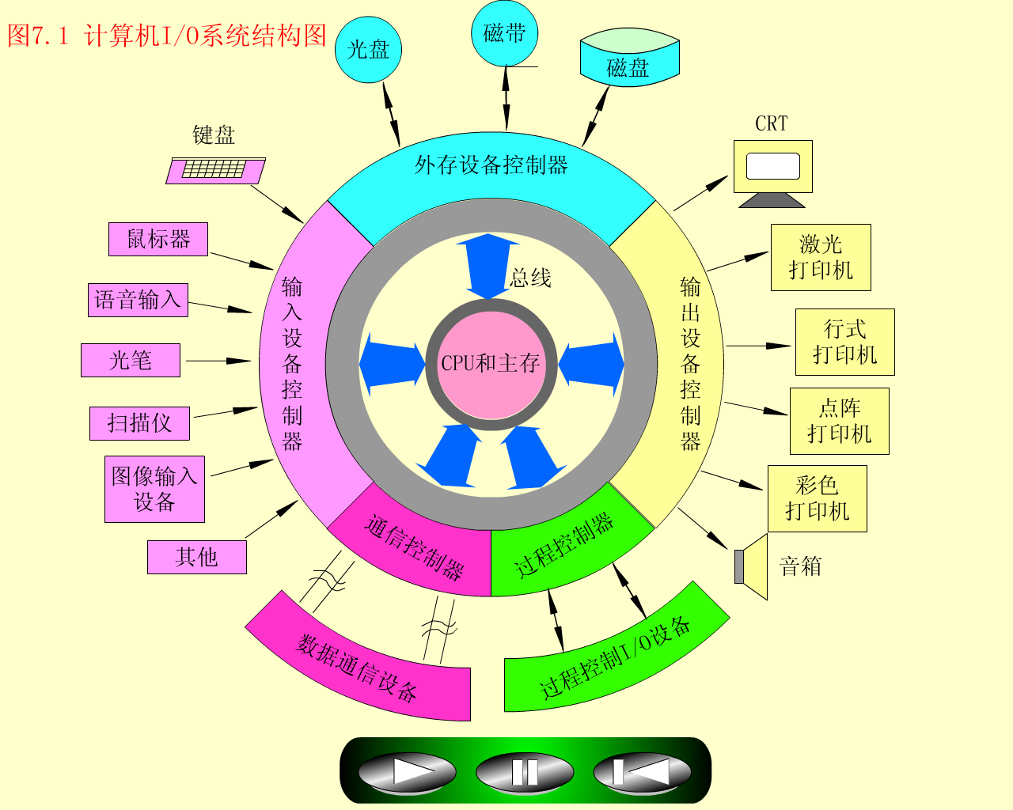

Slide 5
7.2 磁盘存储设备
7.2.1 磁记录原理
磁表面存储：用某些磁性材料薄薄地涂在金属铝或塑料表面作载磁体来存储信息。
  磁盘存储器、磁带存储器均属于磁表面存储器。
磁表面存储器的优点：
  存储容量大，位价格低；
  记录介质可以重复使用；
  记录信息可以长期保存而不丢失，甚至可以脱机存档；
  非破坏性读出，读出时不需要再生信息。
磁表面存储器的缺点：
  主要是存取速度较慢，机械结构复杂，对工作环境要求较高。

Slide 6
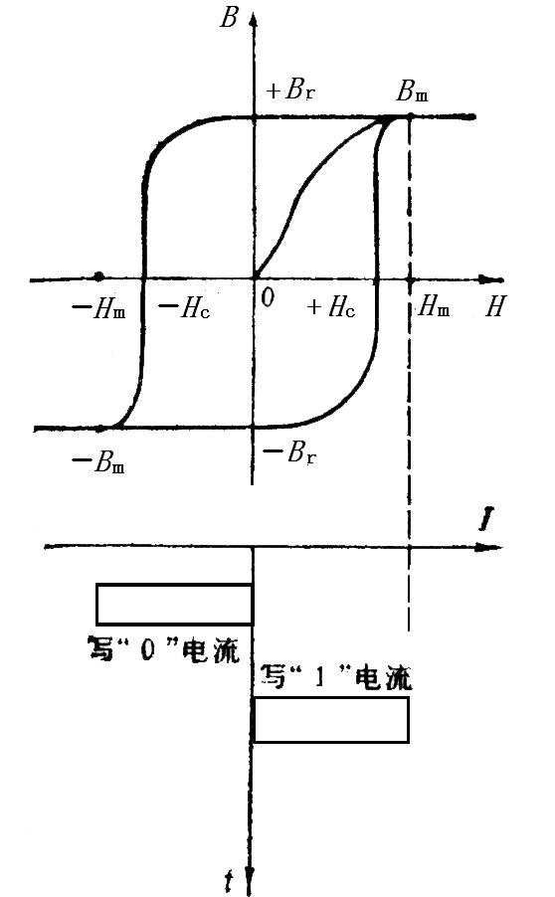
1. 磁性材料物理特性
B---磁感应强度
H---外加磁场强度
I----电流
磁性材料被磁化后，工作点总在磁滞回线上。会形成两个稳定的剩磁状态+B_{r} , -B_{r，}可以表示二进制代码1和0。
磁性材料上出现剩磁状态的地方形成了一个磁化元或存储元，它是记录一个二进制位的最小单位。

Slide 7
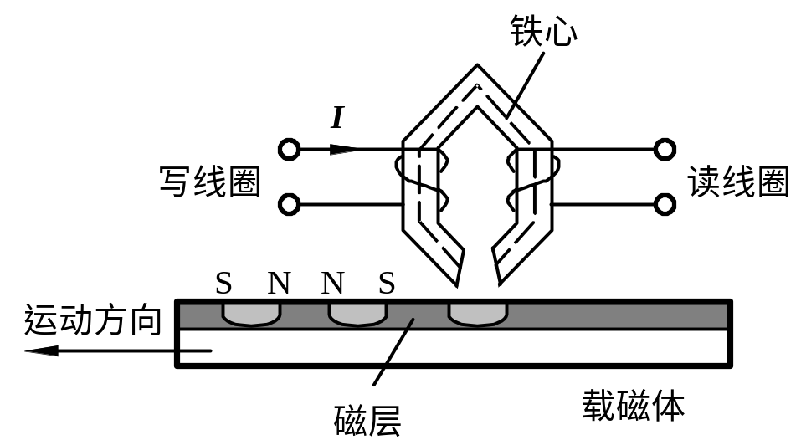
2. 磁表面存储器的读写原理
在磁表面存储器中，利用磁头来形成和判别磁层中的不同磁化状态。
磁头：软磁材料做铁芯，其上绕有读写线圈的电磁铁，利用磁性材料剩磁的两种磁化方向(S-N或N-S)表示二进制数据“0”和“1”。
写操作：不同方向的电流可得到相反磁性的磁化元。
读操作：读出线圈产生不同方向的感应电动势。

Slide 8
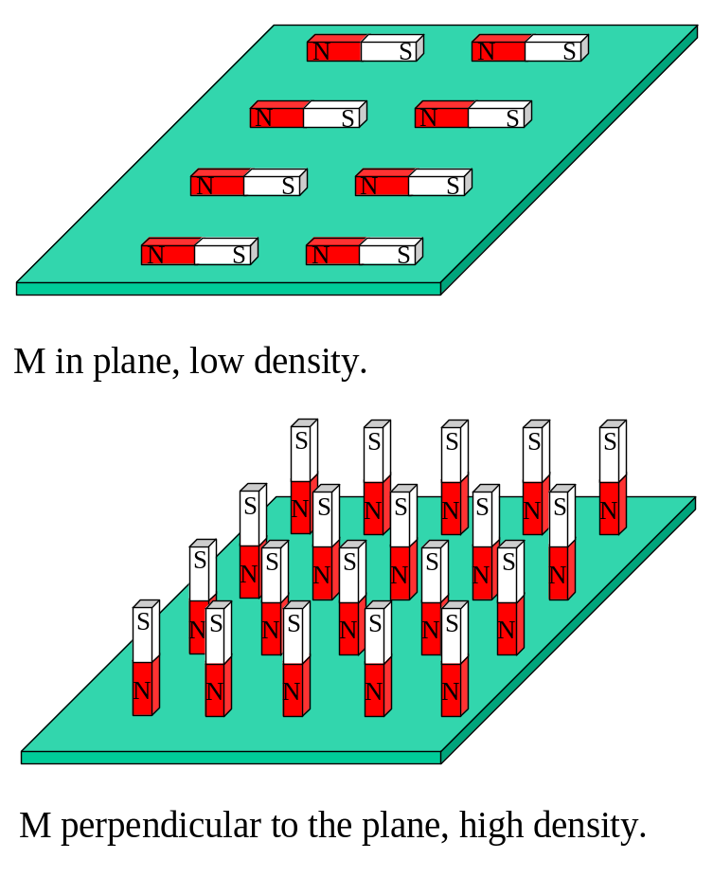
磁记录的两种方式
两种不同的磁记录方式示意图
上图为纵向磁记录
下图为垂直磁记录

Slide 9
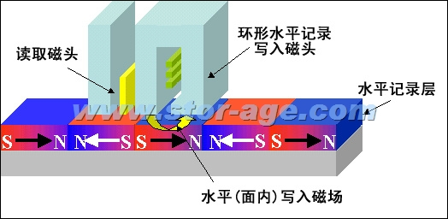
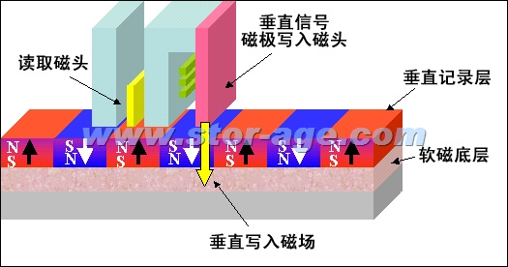
左图为纵向磁记录的记录方式示意图
右图为垂直磁记录的记录方式示意图

Slide 10
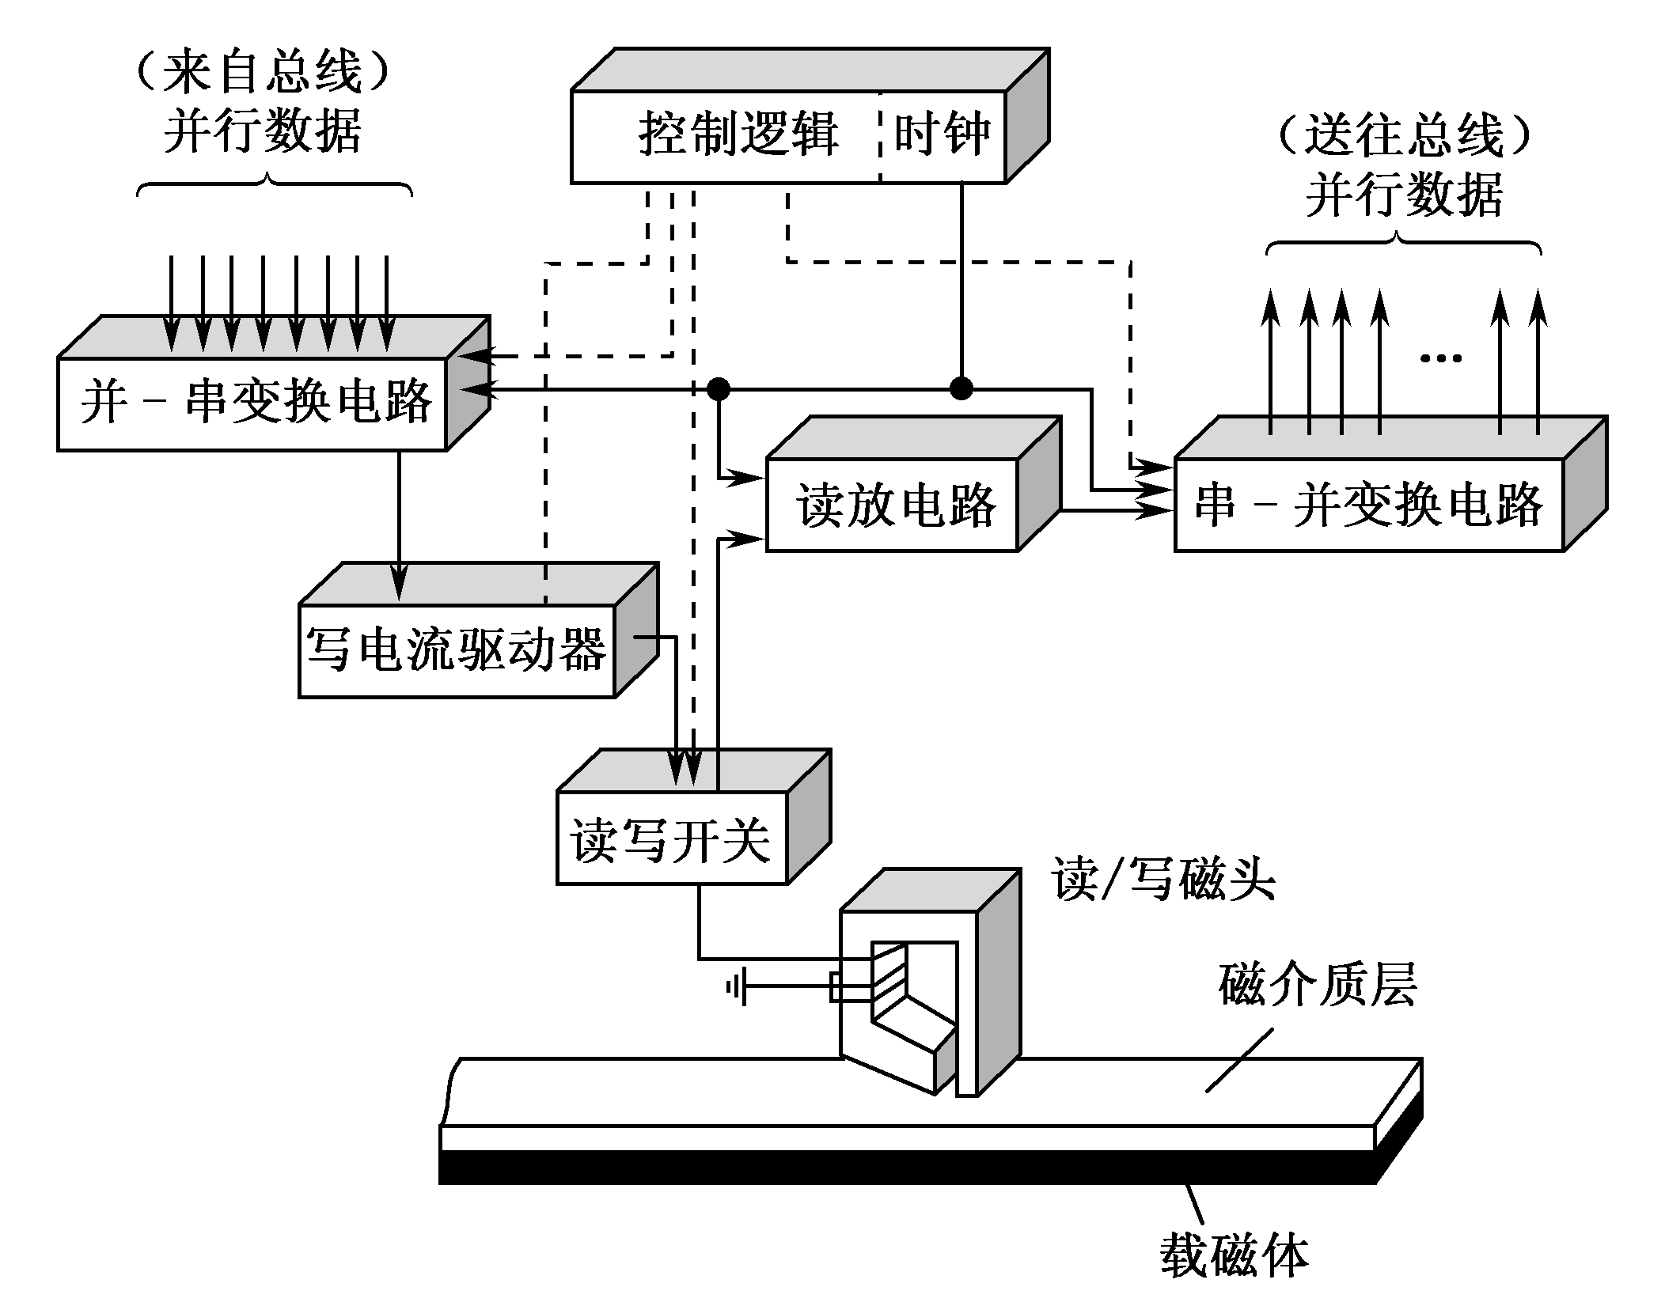
7.2.2 磁盘的组成和分类
硬磁盘是指记录介质为硬质圆形盘片的磁表面存储器
逻辑结构：
  磁记录介质
  磁盘控制器
  磁盘驱动器

Slide 11
7.2.2 磁盘的组成和分类
硬磁盘按盘片结构，分成可换盘片式与固定盘片式两种；
磁头也分为可移动磁头和固定磁头两种。
  可移动磁头固定盘片的磁盘机：特点是一片或一组盘片固定在主轴上，盘片不可更换。盘片每面只有一个磁头，存取数据时磁头沿盘面径向移动。
  可移动磁头可换盘片的磁盘机：盘片可以更换，磁头可沿盘面径向移动。优点是盘片可以脱机保存，同种型号的盘片具有互换性。
  固定磁头磁盘机：磁头位置固定，磁盘的每一个磁道对应一个磁头，盘片不可更换。优点是存取速度快，省去磁头找道时间，缺点是结构复杂。
温彻斯特磁盘机

Slide 12
7.2.2 磁盘的组成和分类
温彻斯特磁盘机简称温盘，是一种采用先进技术研制的可移动磁头固定盘片的磁盘机。
  它是一种密封组合式的硬磁盘，即磁头、盘片、电机等驱动部件乃至读写电路等组装成一个不可随意拆卸的整体。
  工作时，高速旋转在盘面上形成的气垫将磁头平稳浮起。
  优点是防尘性能好，可靠性高，对使用环境要求不高，成为最有代表性的硬磁盘存储器。

Slide 13
硬盘磁头与盘片的接触方式：悬浮式
头发直径
70um
＋
温盘原理
5um
优点：没有摩擦、寿命长
气流
浮力
5-6um
运动方向
载磁体

Slide 14
7.2.3 磁盘驱动器和控制器
磁盘驱动器是一种精密的电子和机械装置，因此各部件的加工安装有严格的技术要求。对温盘驱动器，还要求在超净环境下组装。
各类磁盘驱动器的基本结构主要由定位驱动系统、主轴系统和数据转换系统组成。如下图是磁盘驱动器外形和结构示意图。

Slide 15
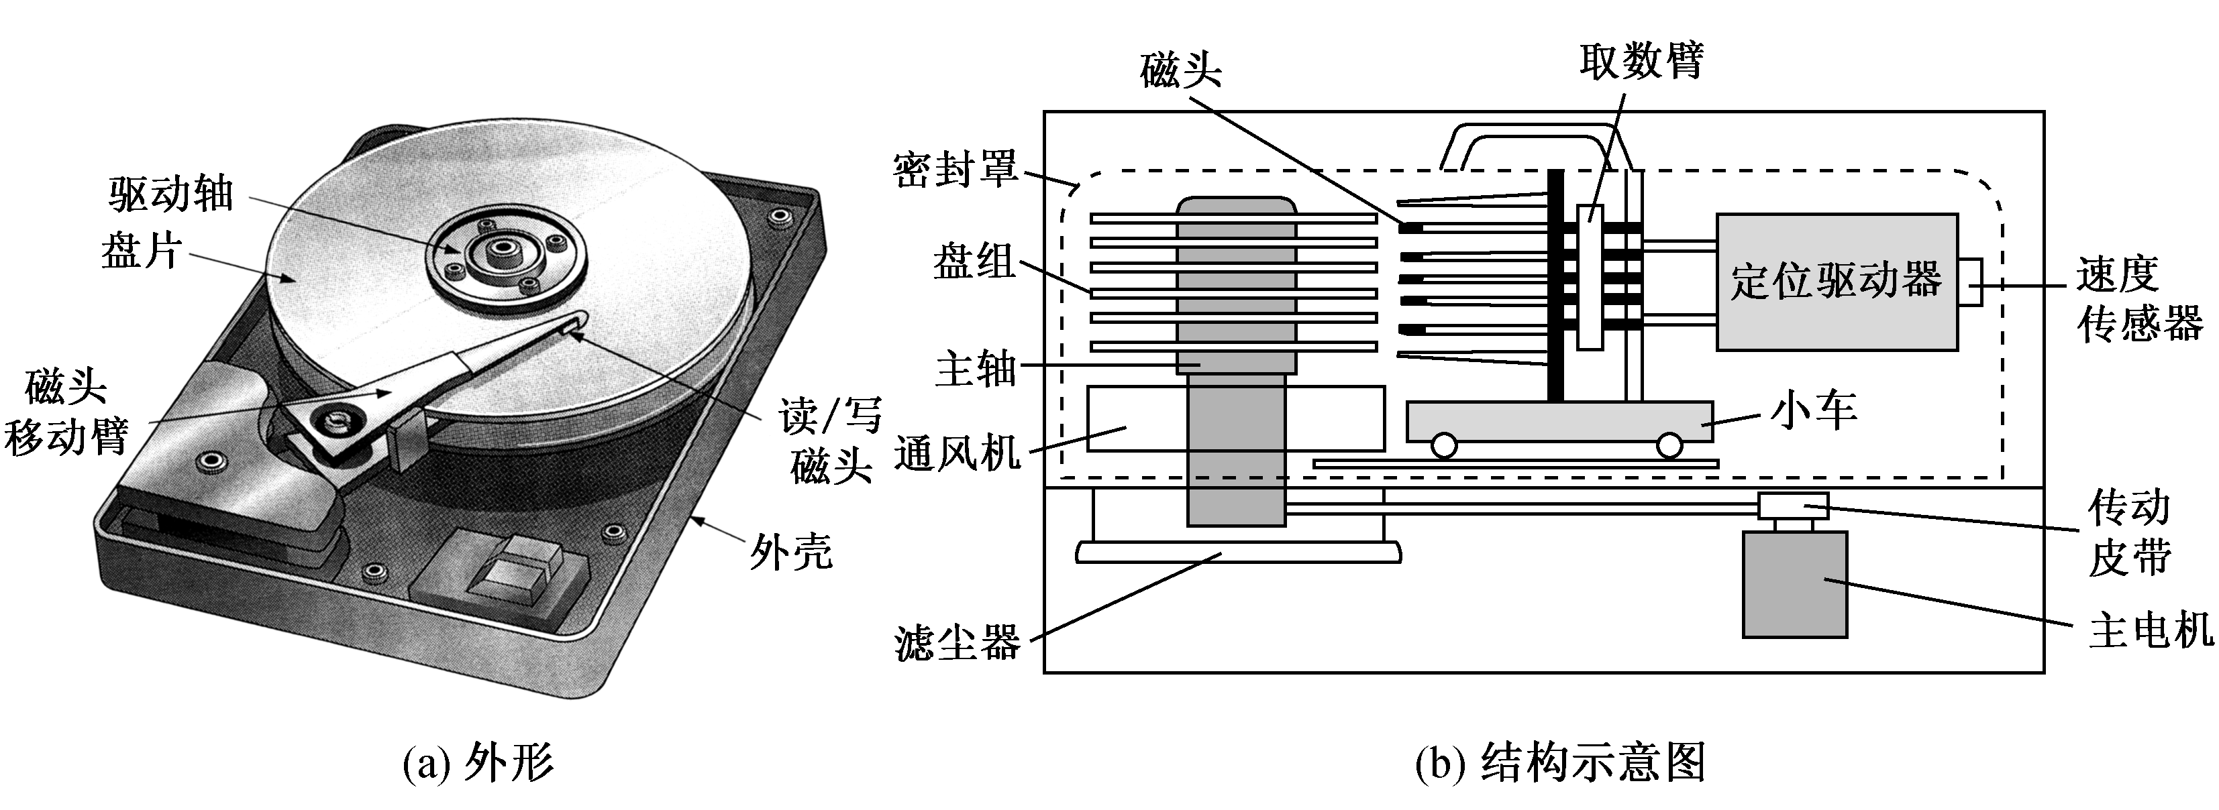
磁盘驱动器

Slide 16
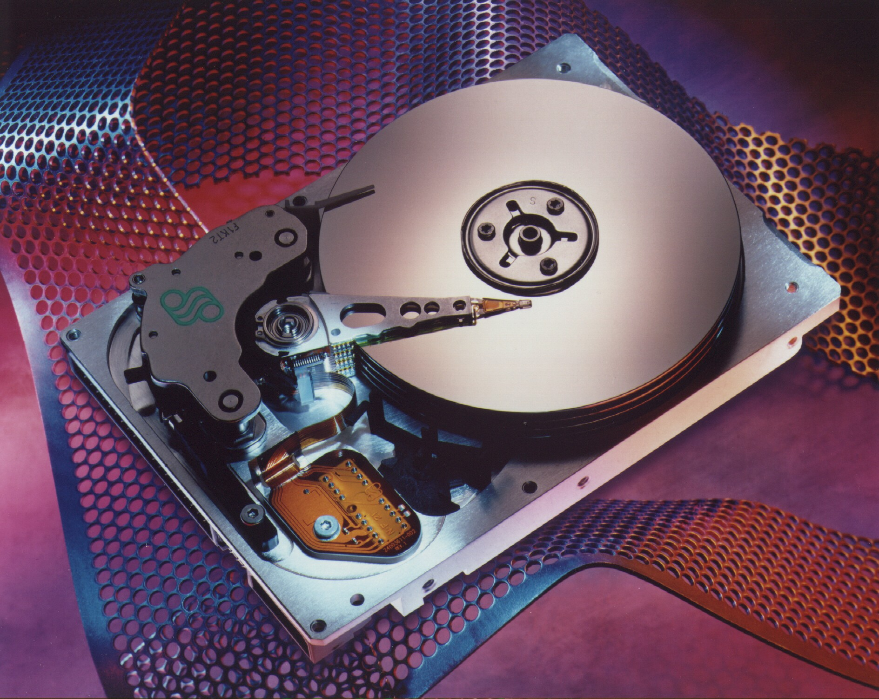

Slide 17
7.2.3 磁盘驱动器和控制器
磁盘控制器是主机与磁盘驱动器之间的接口
作为主机与驱动器之间的控制器，它需要有两个方面的接口：
  一个是与主机的接口，称为系统级接口，控制外存与主机总线之间交换数据；
  另一个是与设备的接口，称为设备级接口，根据主机命令控制设备的操作。

Slide 18
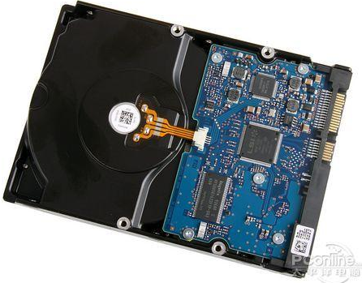
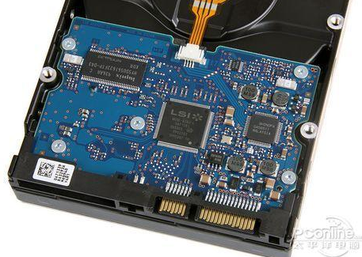
磁盘控制器
缓冲芯片
磁盘接口芯片
电机控制芯片

Slide 19
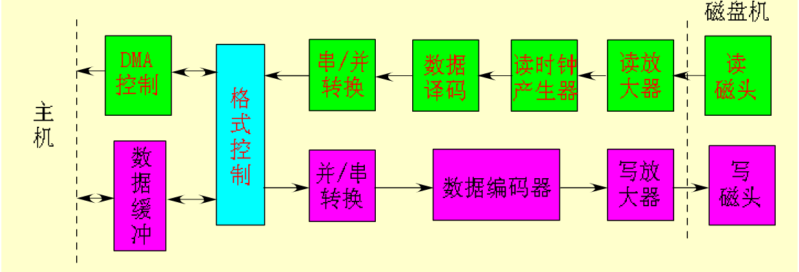
7.2.3 磁盘驱动器和控制器
磁盘上的信息经读磁头读出以后送读出放大器，然后进行数据与时钟的分离，再进行串-并变换、格式变换，最后送入数据缓冲器，经DMA(直接存储器传送)控制将数据传送到主机总线。
磁盘控制器逻辑框图

Slide 20
7.2.4 磁盘上信息的分布
盘片的上下两面都能记录信息，通常把磁盘片表面称为记录面。记录面上一系列同心圆称为磁道。每个盘片表面通常有几百到几千个磁道，所有记录面上半径相等的磁道的集合称为圆柱面Cylinder。一个磁盘组的圆柱面数等于其中一个记录面上的磁道数。
每个磁道又分为若干个扇区，如下一页图所示。从图中看出，外面扇区比里面扇区面积要大。磁盘上的这种磁道和扇区的排列称为格式。

Slide 21
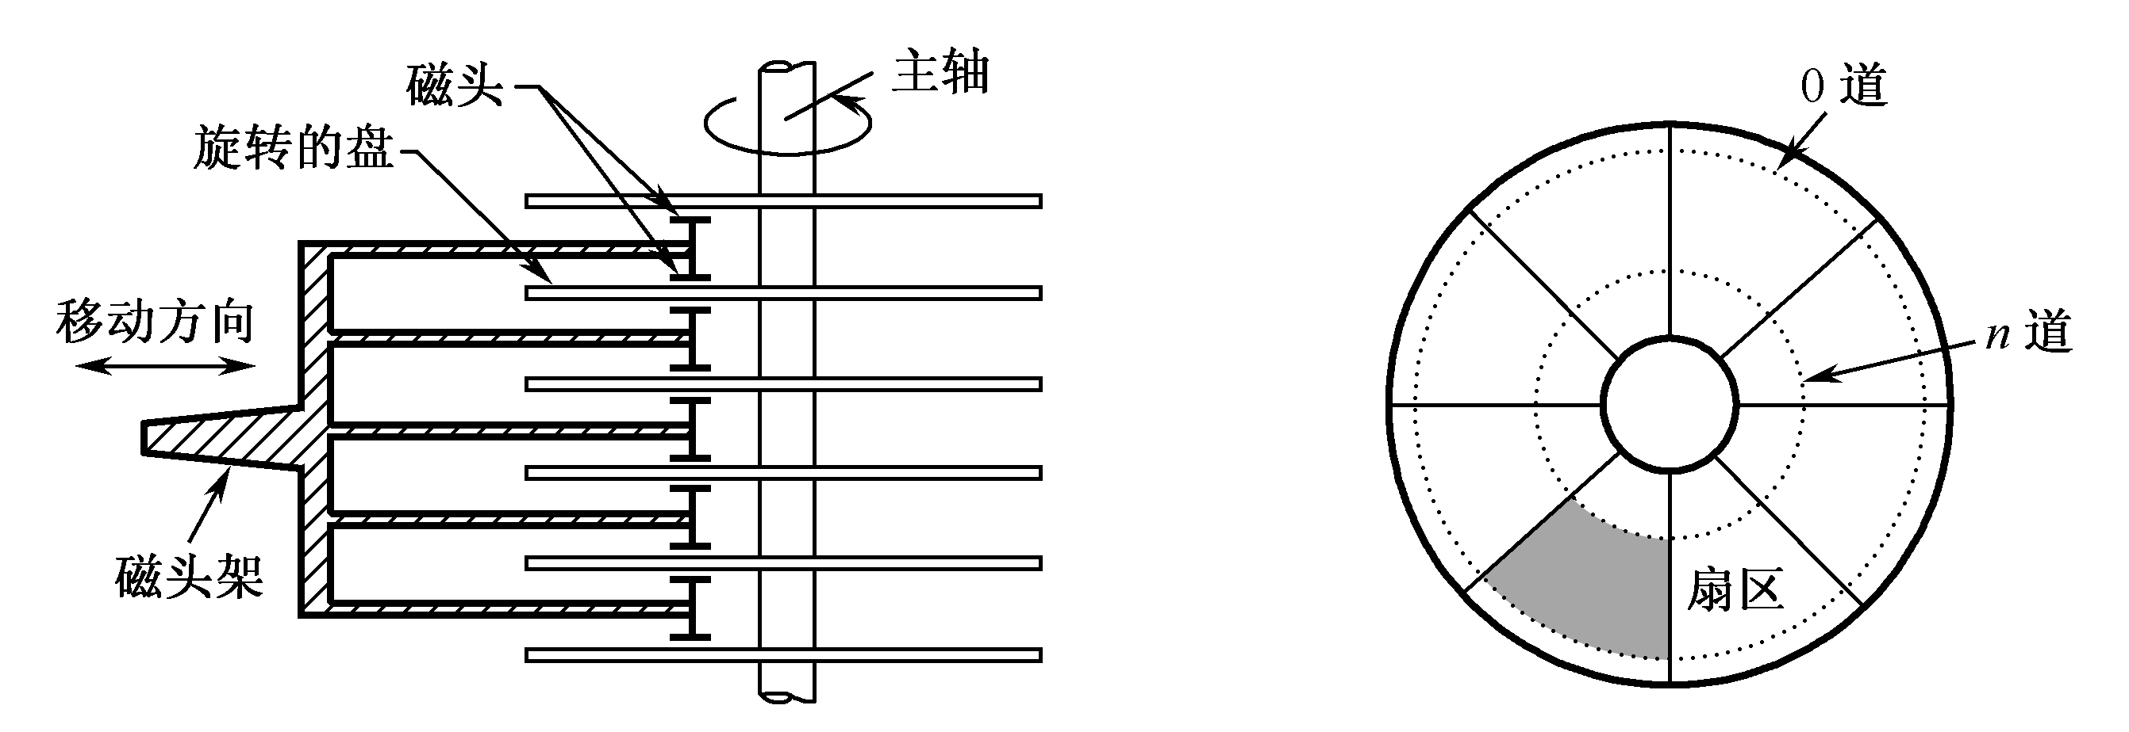
cylinder k
surface 0
platter 0
surface 1
surface 2
platter 1
surface 3
surface 4
platter 2
surface 5
spindle

Slide 22
7.2.5 磁盘存储器的技术指标
存储密度：存储密度分道密度、位密度和面密度。
  道密度：沿磁盘半径方向单位长度上的磁道数。
  位密度：磁道单位长度上能记录的二进制代码位数。
  面密度：位密度和道密度的乘积。
存储容量：一个磁盘存储器所能存储的字节总数，称为磁盘存储器的存储容量。
  格式化容量和非格式化容量

Slide 23
7.2.5 磁盘存储器的技术指标
存取时间：指从发出读写命令后，磁头从某一起始位置移动至新的记录位置，到开始从盘片表面读出或写入信息加上传送数据所需要的时间。取决于以下三个因素决定：
  找道时间：将磁头定位至所要求的磁道上所需的时间；
    平均找道时间：最大找道时间与最小找道时间的平均值。
  等待时间：找道完成后至磁道上所访问的扇区到达磁头下的时间。
    平均等待时间和磁盘转速有关，它用磁盘旋转一周所需时间的一半来表示。
  数据传送时间。

Slide 24
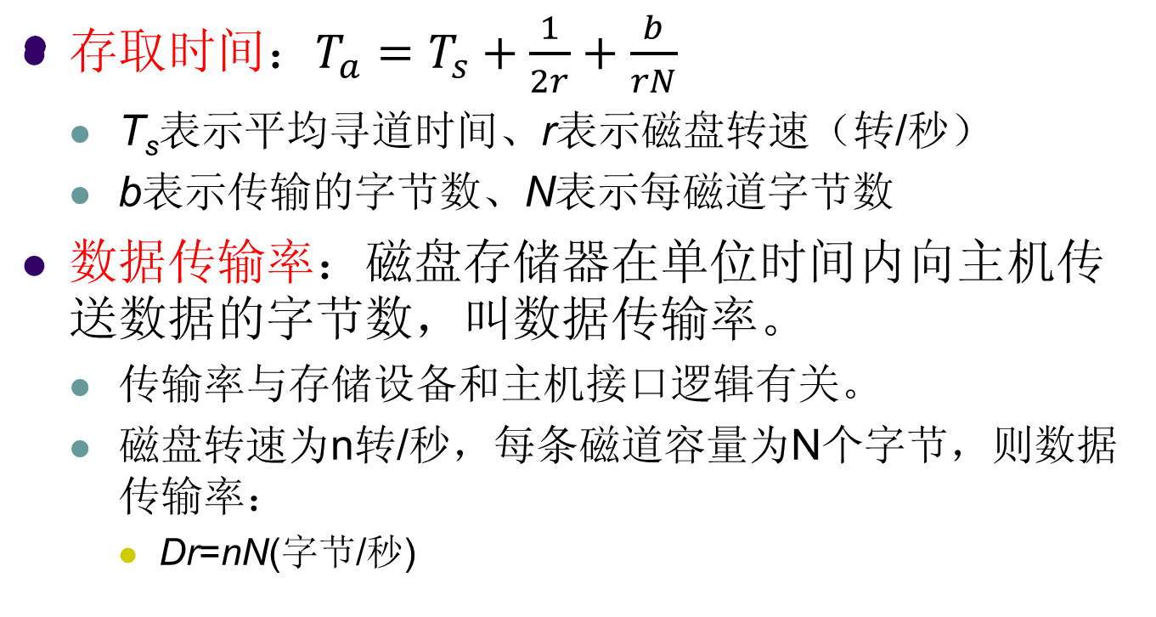
7.2.5 磁盘存储器的技术指标
等待时间
数据传送时间

Slide 25
【例1】磁盘组有6片磁盘，每片有两个记录面，最上最下两个面不用。存储区域内径22cm，外径33cm，道密度为40道/cm，内层位密度400位/cm，转速6000转/分。问：
(1)共有多少柱面?
(2)盘组总存储容量是多少?
(3)数据传输率多少?
(4)采用定长数据块记录格式，直接寻址的最小单位是什么?寻址命令中如何表示磁盘地址?
(5)如果某文件长度超过一个磁道的容量，应将它记录在同一个存储面上，还是记录在同一个柱面上?

Slide 26
解：(1)有效存储区域=16.5-11=5.5(cm)
因为道密度=40道/cm，所以40×5.5=220道，即220个圆柱面。
(2)内层磁道周长为2πR=2×3.14×11=69.08(cm)
每道信息量=400位/cm×69.08cm=27632位=3454B
每面信息量=3454B×220=759880B
盘组总容量=759880B×10=7598800B
(3)磁盘数据传输率Dr=rN
N为每条磁道容量，N=3454B
r为磁盘转速，r=6000转/60秒=100转/秒
Dr=rN=100×3454B=345400B/s

Slide 27
(4)采用定长数据块格式，直接寻址的最小单位是一个记录块(一个扇区)，每个记录块记录固定字节数目的信息，在定长记录的数据块中，活动头磁盘组的编址方式可用如下格式：
此地址格式表示有4台磁盘（2位），每台有16个记录面/盘面（4位），每面有256个磁道（8位），每道有16个扇区（4位）
(5)如果某文件长度超过一个磁道的容量，应将它记录在同一个柱面上，因为不需要重新找道，数据读/写速度快。
17 16 15 8 7 4 3 0
台号
柱号（磁道）号
盘面号/磁头号
扇区号

Slide 28
7.3 磁盘存储设备的技术发展
7.3.1 磁盘cache
磁盘cache是为了弥补慢速磁盘和主存之间速度上的差异。
磁盘cache的原理
  利用了被访问数据的空间局部性和时间局部性原理。
  磁盘cache一次存取的数量大，数据集中，速度要求较CPU的cache低，管理工作较复杂，因此一般由硬件完成。其中cache采用SRAM或DRAM。

Slide 29
7.3.2 磁盘阵列RAID
RAID称廉价冗余磁盘阵列，它是1988年由美国加州大学伯克利分校一个研究小组提出的，它的设计理念是用多个小容量磁盘代替一个大容量磁盘，并用分布数据的方法能够同时从多个磁盘中存取数据，因而改善了I/O性能，增加了存储容量，现已在超级或大型计算机中使用。
工业上制定了一个称为RAID的标准，它分为7级(RAID 0～RAID 6)。这些级别不是表示层次关系，而是指出了不同存储容量、可靠性、数据传输能力、I/O请求速率等方面的应用需求。

Slide 30
7.3.2 磁盘阵列RAID
下面以RAID 0级为例来说明。
  RAID 0未采用奇偶校验等冗余技术，用于高速数据传输和高速I/O请求。
对RAID 0, 数据分布在阵列中的所有磁盘上。与单个大容量磁盘相比，其优点是：如果两个I/O请求正在等待两个不同的数据块，则被请求的块有可能在不同的盘上。因此，两个请求能够并行发出，减少了I/O排队的时间。见下图。

Slide 31
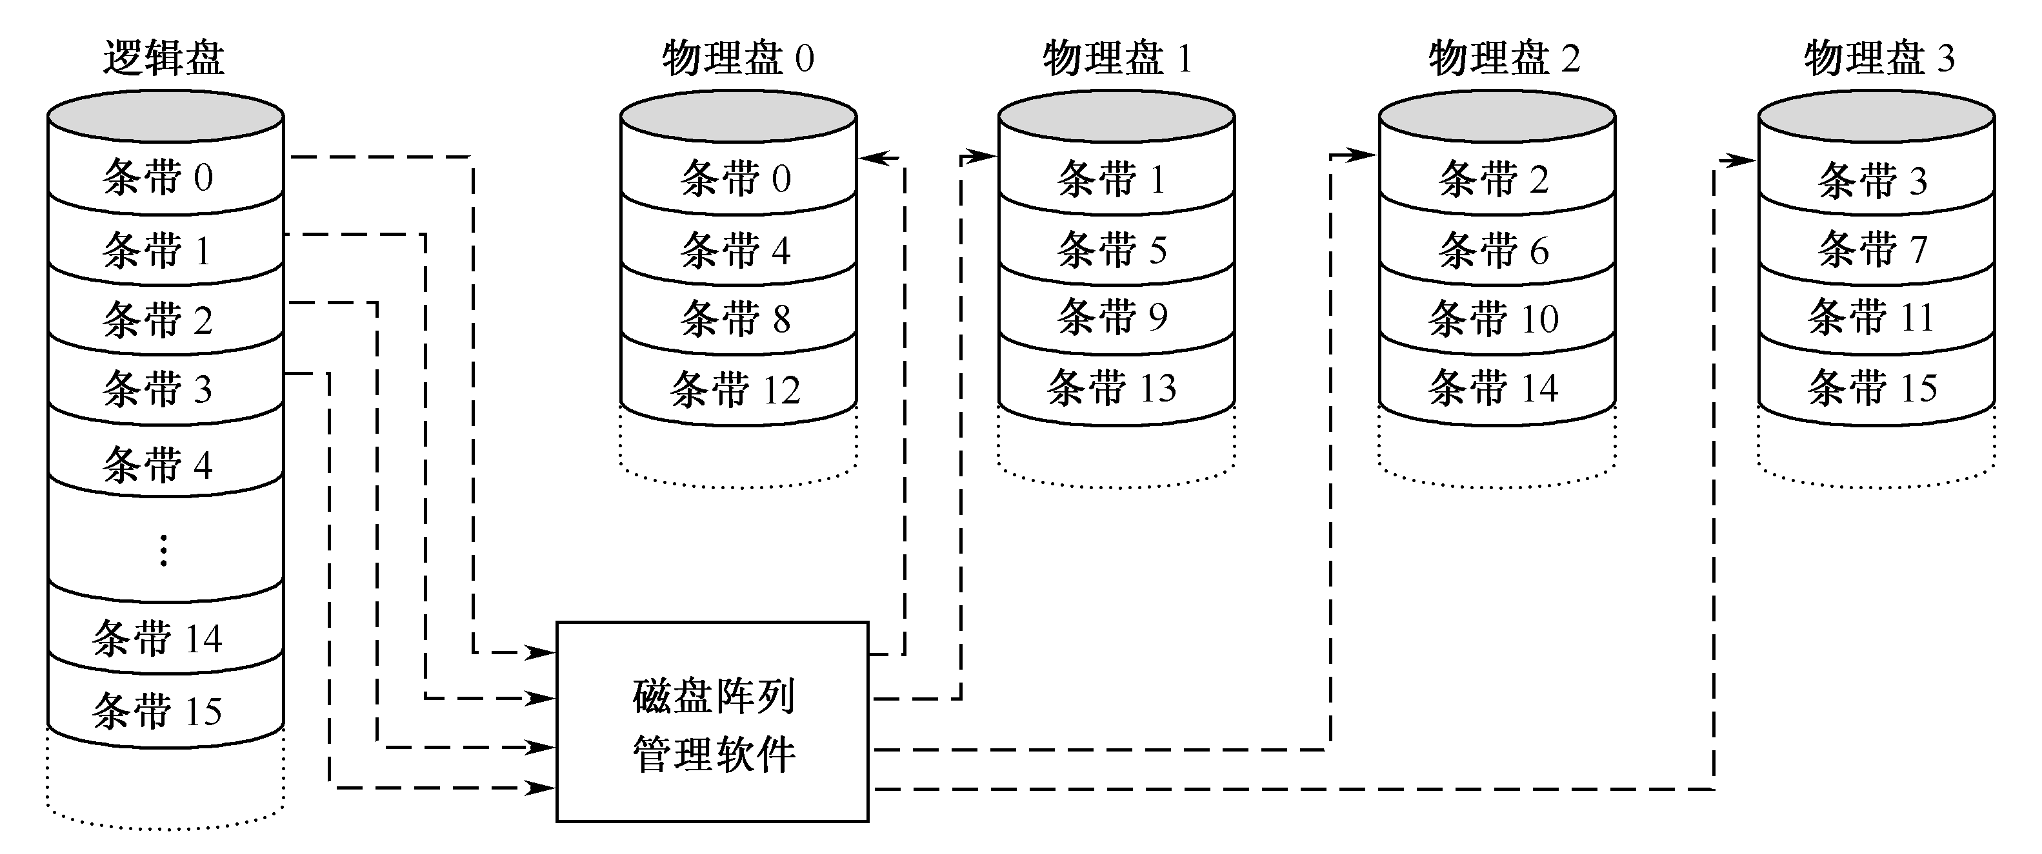
7.3.2 磁盘阵列RAID
RAID 0级阵列的数据映射

Slide 32
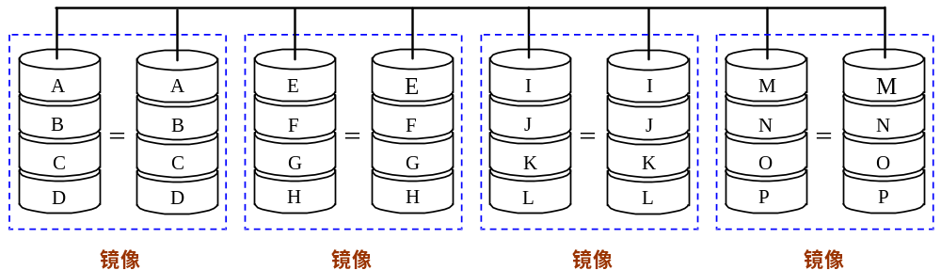
RAID1
亦称镜像盘，使用双备份磁盘。
  每当把数据写入磁盘时，将该数据也写入其镜像盘，形成信息的两个副本。

Slide 33
7.3.3 可移动存储设备
软磁盘驱动器
ZIP和JAZ磁盘驱动器
可移动硬盘驱动器

Slide 34
7.4 磁带存储设备
磁带机的记录原理与磁盘机基本相同，只是它的载磁体是一种带状塑料，叫做磁带。
  写入时可通过磁头把信息代码记录在磁带上。当记录有代码的磁带在磁头下移动时，就可在磁头线圈上感应出电动势，即读出信息代码。
磁带存储设备由磁带机和磁带两部分组成，它通常用作为海量存储设备的数据备份。
磁带速度比磁盘速度慢，原因是磁带上的数据采用顺序访问方式，而磁盘则采用随机访问方式。

Slide 35
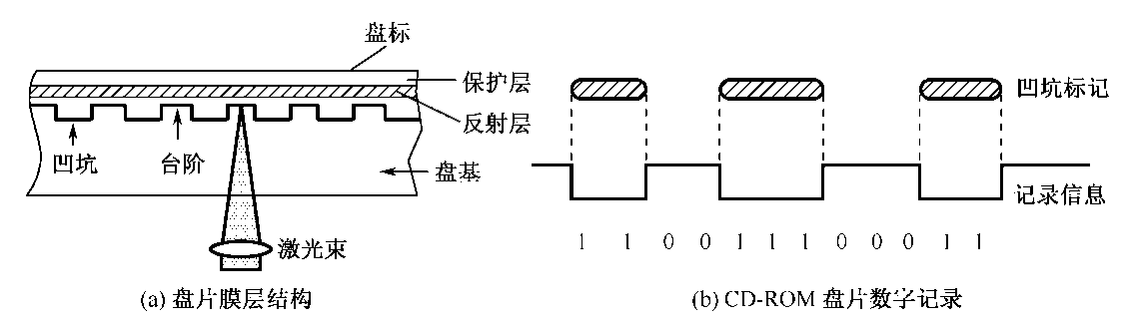
7.5光盘和磁光盘存储设备
7.5.1 光盘存储设备
只读型光盘系统都基于一个共同原理，即光盘上的信息以坑点形式分布，有坑点表示为“1”，无坑点表示为“0”，一系列的坑点(存储元)形成信息记录道，见图（b）。对数据存储用的CDROM光盘来讲，这种坑点分布作为数字“1”、“0”代码的写入或读出标志。为此必须采用激光作为光源，并采用良好的光学系统才能实现。
光盘的记录信息以凹坑方式永久性存储。读出时，当激光束聚焦点照射在凹坑上时将发生衍射，反射率低；而聚焦点照射在凸面上时大部分光将返回。根据反射光的光强变化并进行光电转换，即可读出记录信息。

Slide 36
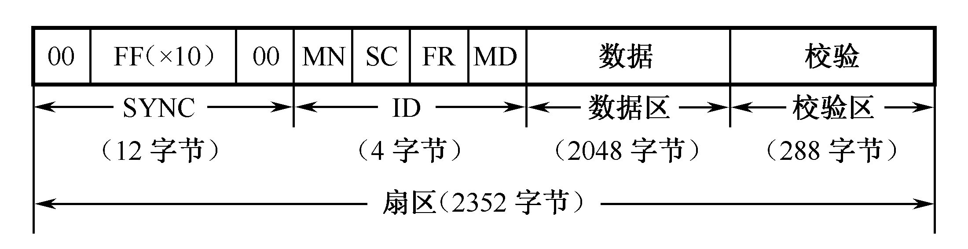
7.5.1 光盘存储设备
信息记录的轨迹称为光道。光道上划分出一个个扇区，它是光盘的最小可寻址单位。扇区的结构如图所示。
扇区的地址
恒定线速：75个扇区/秒
0：全0
1：校验有效，存程序
2：校验区存数据，存声音等
1
模式
标志扇区的开始
分
秒
秒
75

Slide 37
7.5.1 光盘存储设备
【例2】CDROM光盘的外缘有5mm宽的范围因记录数据困难，一般不使用，故标准的播放时间为60分钟。计算模式1和模式2情况下光盘存储容量是多少?
解：
扇区总数=60分×60秒×75扇区/秒=270 000(扇区)
模式1存放计算机程序和数据，其存储容量为
270 000×2048B/2²⁰=527MB
模式2存放声音、图像等多媒体数据，其存储容量为270 000×2336B/2²⁰=601MB

Slide 38

7.5.1 光盘存储设备
采用聚焦激光束在盘式介质上非接触的记录高密度信息，以介质材料的光学性质（反射率、偏振方向）的变化表示‘0’和‘1’
  只读型光盘（CD－ROM）
  写一次型光盘
  重写型光盘（REWRITE）

Slide 39
光记录基本原理
数据表示
  利用材料的凹凸坑点表示0/1
  利用材料的晶态以及非晶态表示0/1
  利用磁性材料的磁化方向表示0/1
数据写入
  利用激光烧刻
  利用激光加热后冷却改变晶态
  利用激光加热帮助磁化(热辅磁)

Slide 40
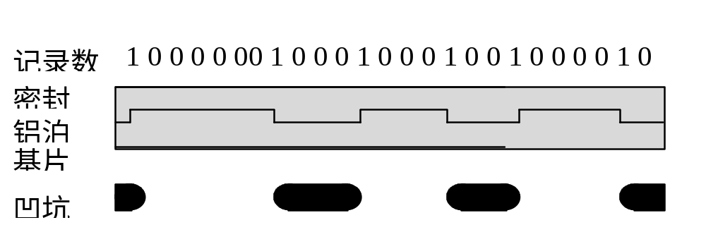
数据读出
根据反射光强度判断0/1
根据磁光克尔效应判断偏振光的旋转

Slide 41
只读型光盘
利用母盘大批量重压制作出来的光盘。
CD-DA
  数字唱盘，记录数字化信息，74分钟数字立体声信息
VCD
  记录数字视频和音频信息，74分钟MPEG1视频
DVD
  单面4.7GB，135分钟MPEG-2
CD-ROM

Slide 42
可写一次型光盘
CD-R 利用激光在CD-R有机染料记录面直接加热而烧出坑(Pit)或是使有机染料曾发生化学性退化 (Degrade)，总之就改变有机染料记录面对光的反射率。
当光驱较低功率的激光读到坑 (Pit) 和原来的表面不同的反射率，被烧出坑 (Pit) 的地方它会吸收部分的激光，而原来的表面不吸收而反射激光，光驱将不同的反射结果转换成对应的数据

Slide 43
可重写型光盘
可重写入型指光盘片可无限次的重复写入，将旧数据洗掉，重新写上新数据
  磁光盘 CD-MO(Magneto-Optical)
  相变盘 PD(Phase-change Dual)
  CD-RW(Rewritable)

Slide 44
MO磁光盘
CD-MO为磁光式光盘，推出时被预测将取代硬盘，但由于存取时间较长，因此在功能上一直无法超越硬盘
存取方式和一般的CD-ROM不同，无法和其它的光盘系统兼容，也造成磁光盘在推广上的困难。
采用热磁效应写入数据
  采用激光对记录点进行加热，达到一定温度以后磁头产生的磁场即可磁化该记录点，根据磁化方向的不同表示0/1
采用磁光克尔效应读出数据
  当激光照射到记录点时，反射光由于记录点磁化方向的不同产生偏振面的左旋和右旋，从而检测数据0/1

Slide 45
PD 相变盘
PD是相变型光盘，1995年由Matsushita公司推出，这种光驱可读取其它的一般光盘片，但相变光盘在一般的光驱中却无法读取，由于兼容性的问题，相变光盘和磁光盘均为CD家族的异类，
利用相变材料的晶态和非晶态两种状态记录信息，写入时利用激光束加热记录点后迅速冷却，可以改变其状态，晶态反射率高。
Notes:
Matsushita：松下

Slide 46
CD-RW
为了克服PD的缺点，Philips和Ricoh在1997年推出的产品。
CD-Eraseable CD-E
CD-ReWritable CD-RW
CD-RW光盘片可在任何非磁光式的光驱中读取，解决了兼容性的问题，但重复改写次数低于磁光盘。
Notes:
Ricoh：理光

Slide 47
DVD
在CD系列的发展中，产品的改良都局限于光盘片材质与数据格式的加强，因此储存容量始终无法突破。
DVD则从使用较短波长的激光束着手，并提高光盘片数据的密度，推出第一代的DVD储存容量即高达4.7GB，是CD产品容量的7倍，而如果采取双面双层的记录方式，容量更可高达17GB。

Slide 48
DVD
DVD-ROM
DVD-Video
DVD-Audio
DVD-RAM

Slide 49
光驱的工作原理
写入时，被调制信号送调制器，将写入光束调制。调制后的光束由跟踪反射镜反射至聚焦系统再射向光盘，在光盘记录介质上记录信息。
读出时，写入光束不起作用。小功率（数mw）读出光束经光束分离器将从光盘反射回的读出光信号导入光电探测器，由光电探测器输出电信号。

Slide 50
光驱的速度
最早的光驱是单倍速的，只能用来听CD，伴随着技术的更新和发展，短短几年的时间，由原来单倍速光驱到发展到现在52倍速光驱。
单速： 150KB/S
8速： 1200KB/S
24速：3600KB/S
52速：7800KB/S

Slide 51
7.6 显示设备
7.6.1 显示设备的分类与有关概念
7.6.2 字符/图形显示器
7.6.3 图像显示设备
7.6.4 VESA显示标准

Slide 52
7.6.1 显示设备的分类和有关概念
  1、分类：
  器件：CRT、LCD、等离子体
  显示内容：字符、图象
    CRT中又可以分类
    扫描方式：光栅扫描和随机扫描
    分辨率：高分辨率和低分辨率
    显示颜色：单色和彩色
    显示屏幕大小：14、15、17、19等

Slide 53
  2、有关概念
  分辨率：显示器所能显示的像素个数。像素越密，分辨率越高，图象越清晰。它取决于显像管荧光粉的粒度，荧光屏的尺寸以及CRT电子束的聚焦能力。
  灰度级：像素点的亮暗差别（黑白）颜色的不同（彩色）。灰度级越多，图象层次越清楚越逼真。它取决于每个像素对应的刷新存储器的位数以及CRT本身的性能。

Slide 54
刷新：电子束打在荧光粉上引起的发光只能维持几十毫秒的时间。因此必须让电子束反复不断地扫描整个屏幕，该过程称为刷新。刷新频率越高，显示越没有闪烁。50Hz（至少） 刷新存储器（视频存储器、显存）：为刷新提供信号的存储器。容量取决于分辨率和灰度级。如1024*768，32位真彩色，需要1024*768*32/8B=3MB，其存取周期必须满足刷新频率的要求。设上例中要求刷新频率为75Hz，则刷新存储器的总带宽为75*3MBPS=225BPS

Slide 55
7.6.2 字符/图形显示器
  字符显示器原理
  显示系统由显示卡和和显示器组成
  显示字符的方法以点阵为基础
  字符点阵存放于字符发生器（ROM）中见下图
    字符窗口：字符点阵和字符间隔
    80列*25行=2000个字符窗口
  每个字符窗口为9*14，字符点阵为7*9
  屏幕上所有字符窗口的ASCII均存放于VRAM中字符发生器的高位地址来自于ASCII码，低位地址来自于光栅地址计数器的输出RA3~RA0，

Slide 56
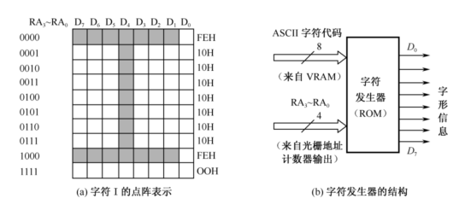
字符“I”的ASCII码为49H

Slide 57
  二、图形显示
    随机扫描图形显示器
    工作原理：将所显示图形的一组坐标点和绘图命令组成显示文件存放在缓冲存储器，缓存中的显示文件送矢量(线段)产生器，产生相应的模拟电压，直接控制电子束在屏幕上的移动。
    优点：分辨率高(可达4096×4096个像素)，显示的曲线平滑。
    缺点：当显示复杂图形时，会有闪烁感。

Slide 58
  光栅图形显示器
  工作原理:相邻像素串接法
    刷新存储器与分辨率及灰度的关系
    VRAM中存放一帧图形的形状信息，它的地址和屏幕上的地址一一对应。
    VRAM＝分辨率×灰度级
  如：1024×1024，24位色，VRAM的容量 1024×1024×24/8＝3M
  优点：通用性强，灰度层次多，色调丰富，显示复杂图形时无闪烁现象；所产生的图形有阴影效应、隐藏面消除、涂色等功能。目前流行的显示器。

Slide 59
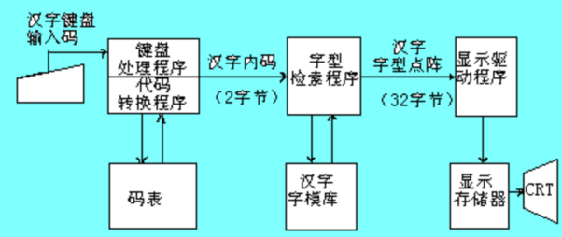
[例3] IBM PC机汉字显示原理
通过键盘输入的汉字编码，首先要经代码转换程序转换成汉字机内代码，转换时要用输入码到码表中检索机内码，得到两个字节的机内码，字形检索程序用机内码检索字模库，查出表示一个字形的32个字节字形点阵送显示输出。

Slide 60
7.6.3 图像显示设备
    图像显示器 采用光栅扫描方式
    简单图像显示器:仅仅显示计算机送来的数字图像.显示器不作处理
图形处理子系统:专用计算机,图形工作站.
  IBM PC系列的显示系统
    显示标准
    MDA,CGA,EGA,VGA,VESA,SVGA,TVGA

Slide 61
7.6.4 VESA显示标准
  VESA显示模式
    美国视频电子标准协会定义了VGA扩展集。
    显示适配器(显示卡)
      刷新存储器
      ROM BIOS(用在DOS)
      显示控制器
        给显示器提供GRB三色信号及同步信号
        CPU将主存已经修改好的内容在扫描回程的消隐期送到刷新存储器.
        图形加速能力:位和块传送;画线;颜色填充.

Slide 62
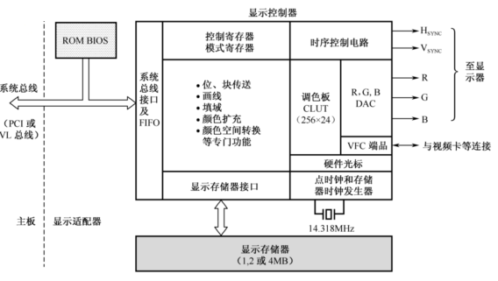

Slide 63
【例4】刷存的重要性能指标是它的带宽。实际工作时显示适配器的几个功能部分要争用刷存的带宽。假定总带宽的50%用于刷新屏幕，保留50%带宽用于其他非刷新功能。(1)若显示工作方式采用分辨率为1024×768，颜色深度为3B，帧频(刷新速率)为72Hz，计算刷存总带宽应为多少? (2)为达到这样高的刷存带宽，应采取何种技术措施?
【解】(1)∵ 刷新所需带宽=分辨率×每个像素点颜色深度×刷新速率
 ∴ 1024×768×3B×72/s=165888KB/s=162MB/s
刷存总带宽应为162MB/s×100/50=324MB/s
(2)为达到这样高的刷存带宽，可采用如下技术措施：
  ①使用高速的DRAM芯片组成刷存；
  ② 刷存采用多体交叉结构；
  ③刷存至显示控制器的内部总线宽度由32位提高到64位，甚至128位 ；
④刷存采用双端口存储器结构，将刷新端口与更新端口分开。

Slide 64
7.7 输入设备和打印设备
  7.7.1 输入设备
  图形输入设备（键盘、鼠标、光笔…）
  图像输入设备（摄像机）
语音输入设备
  7.7.2 打印设备
  点阵式打印机
  喷墨打印机
  激光打印机

Slide 65
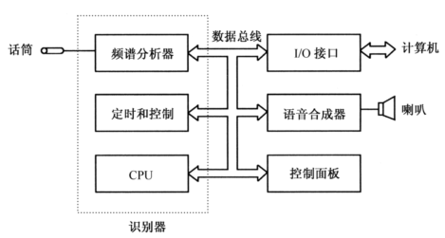
语音输入/输出原理框图

Slide 66
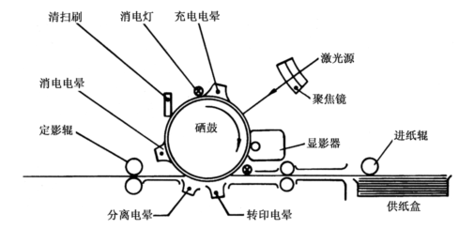
激光印字机结构示意图

Slide 67
本 章 小 结
外围设备大体分为输入设备、输出设备、外存设备、数据通信设备、过程控制设备五大类。每一种设备，都是在它自己的设备控制器控制下进行工作，而设备控制器则通过I/O接口模块和主机相连，并受主机控制。
磁盘、磁带属于磁表面存储器，特点是存储容量大，位价格低，记录信息永久保存，但存取速度较慢，因此在计算机系统中作为辅助大容量存储器使用。
硬磁盘按盘片结构分为可换盘片式、固定盘片式两种，磁头也分为可移动磁头和固定磁头两种。温彻斯特磁盘是一种采用先进技术研制的可移动磁头、固定盘片的磁盘机，组装成一个不可拆卸的机电一体化整体，防尘性能好，可靠性高，因而得到了广泛的应用，成为最有代表性的硬磁盘存储器。磁盘存储器的主要技术指标有：存储密度、存储容量、平均存取时间、数据传输速率。

Slide 68
本 章 小 结
磁盘阵列RAID是多台磁盘存储器组成的大容量外存系统，它实现数据的并行存储、交叉存储，单独存储，改善了I/O性能，增加了存储容量，是一种先进的硬磁盘体系结构。各种可移动硬盘的诞生，是磁盘先进技术的又一个重要进展。
光盘和磁光盘是近年发展起来的一种外存设备，是多媒体计算机不可缺少的设备。
常用的计算机输入设备有图形输入设备(键盘、鼠标）、图像输入设备、语音输入设备。

